Slide 1

מים חמים – חיסכון ושימוש יעיל
הקלטת המפגש
https://us02web.zoom.us/rec/share/8J5_wrBr7ukhpdDPZF2QQMwZZ8Wzn1SKNOAMFwuEipqjvaOpvs3vwACUurH4ZTtD.vQhQiEH9tTbxyxuZ
שיטות לחיסכון והגברת היעילות של מים חמים
Notes:
ייתכן שתוכן שנוצר על-ידי בינה מלאכותית לא יהיה נכון.
---
מים חמים הם צורך בסיסי בבתים ובמוסדות, אך עלות החימום שלהם יכולה להיות גבוהה. במצגת זו נעסוק בדרכים לחיסכון במים חמים, כולל חימום סולארי, שימוש חכם במים, תיקון נזילות ובידוד צנרת.

Slide 2


Slide 3
⚠ אזהרת מזג אוויר חמורה לסוף השבוע: סכנת חיים ממשית עקב גל חום קיצוניהשירות המטאורולוגי מזהיר מפני גל חום קיצוני שצפוי לפקוד את ישראל בסוף השבוע הקרוב, עם טמפרטורות שיגיעו לשיאים חסרי תקדים לשנת 2025.🔥 התחזית ליום שבת:- העמקים המזרחיים והערבה: 45–46 מעלות צלזיוס- השפלה: 42–43 מעלות- הרי ירושלים: 37–38 מעלות- לחות יחסית: פחות מ-10%השרב יהיה מלווה ביובש קיצוני, מה שמגביר את הסיכון לשריפות והתפשטותן המהירה.---🚨 קריאה לפעולה:החום הצפוי מהווה סכנה ממשית לבריאות הציבור, במיוחד לקשישים, ילדים, חולים כרוניים ואנשים העובדים בחוץ.המלצות:- הימנעו מחשיפה לשמש בשעות החמות (11:00–17:00)- שתו מים בכמות מספקת, גם אם אינכם מרגישים צמא- הימנעו מפעילות גופנית מאומצת- בדקו את תקינות מערכות הקירור בבית- הישארו במקומות מוצלים וממוזגים- שימו לב לסימני התייבשות או מכת חום: סחרחורת, בלבול, כאבי ראש, בחילה---🧯 סכנת שריפות:היובש הקיצוני והטמפרטורות הגבוהות מעלים את הסיכון לשריפות.הנחיות:- הימנעו מהבערת אש בשטחים פתוחים- היו ערניים לדליקות והודיעו מיידית לרשויות במקרה של עשן או אש---🆘 חשיבה על מצב חירום:הגל החום הצפוי דורש היערכות מוקדמת וחשיבה על מצב חירום אמיתי.המלצות:- הכינו תוכנית חירום משפחתית- ודאו שיש לכם אספקת מים ומזון מספקת- בדקו את תקינות מערכות החשמל והקירור- היו בקשר עם קרובי משפחה ושכנים, במיוחד עם אוכלוסיות בסיכון

Slide 4
שרב קיצוני בהרי ירושלים
טמפרטורות גבוהות במיוחד
  בהרי ירושלים צפויות טמפרטורות של 37–38 מעלות, עם לחות יחסית נמוכה מאוד של פחות מ-10%.
סיכון לשריפות
  היובש הקיצוני מגביר את הסיכון לשריפות והתפשטותן המהירה, ולכן חשוב לנקוט אמצעי זהירות.
סכנות בריאותיות ובטיחותיות
  חשוב להיות מודעים לסכנות הבריאותיות והבטיחותיות הנלוות למזג אוויר קיצוני זה, ולנקוט צעדים מתאימים.
Notes:
בהרי ירושלים צפויות טמפרטורות של 37–38 מעלות עם לחות יחסית של פחות מ-10%. השרב יהיה מלווה ביובש קיצוני, המגביר את הסיכון לשריפות והתפשטותן המהירה. חשוב לנקוט אמצעי זהירות ולהיות מודעים לסכנות הבריאותיות והבטיחותיות הנלוות למזג אוויר קיצוני זה.

Slide 5
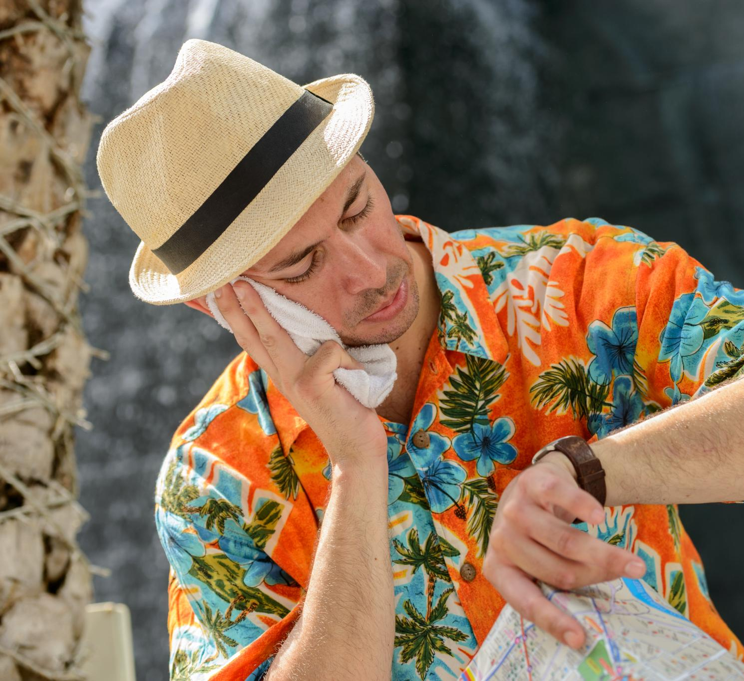
קריאה לפעולה: סכנת חום
הימנעו מחשיפה לשמש
  הימנעו מחשיפה לשמש בשעות החמות (11:00–17:00) כדי להפחית את הסיכון למכת חום ולהתייבשות.
שתו מים בכמות מספקת
  שתו מים בכמות מספקת כדי לשמור על רמת נוזלים תקינה בגוף ולהימנע מהתייבשות.
בדקו מערכות קירור בבית
  ודאו שמערכות הקירור בבית תקינות ויכולות לשמור על טמפרטורה נעימה.
שימו לב לסימני התייבשות
  שימו לב לסימני התייבשות או מכת חום כמו סחרחורת, בלבול, כאבי ראש ובחילה.
Notes:
החום הצפוי מהווה סכנה ממשית לבריאות הציבור, במיוחד לקשישים, ילדים, חולים כרוניים ואנשים העובדים בחוץ. המלצות: הימנעו מחשיפה לשמש בשעות החמות (11:00–17:00), שתו מים בכמות מספקת, הימנעו מפעילות גופנית מאומצת, בדקו את תקינות מערכות הקירור בבית, הישארו במקומות מוצלים וממוזגים, ושימו לב לסימני התייבשות או מכת חום כמו סחרחורת, בלבול, כאבי ראש ובחילה.

Slide 6
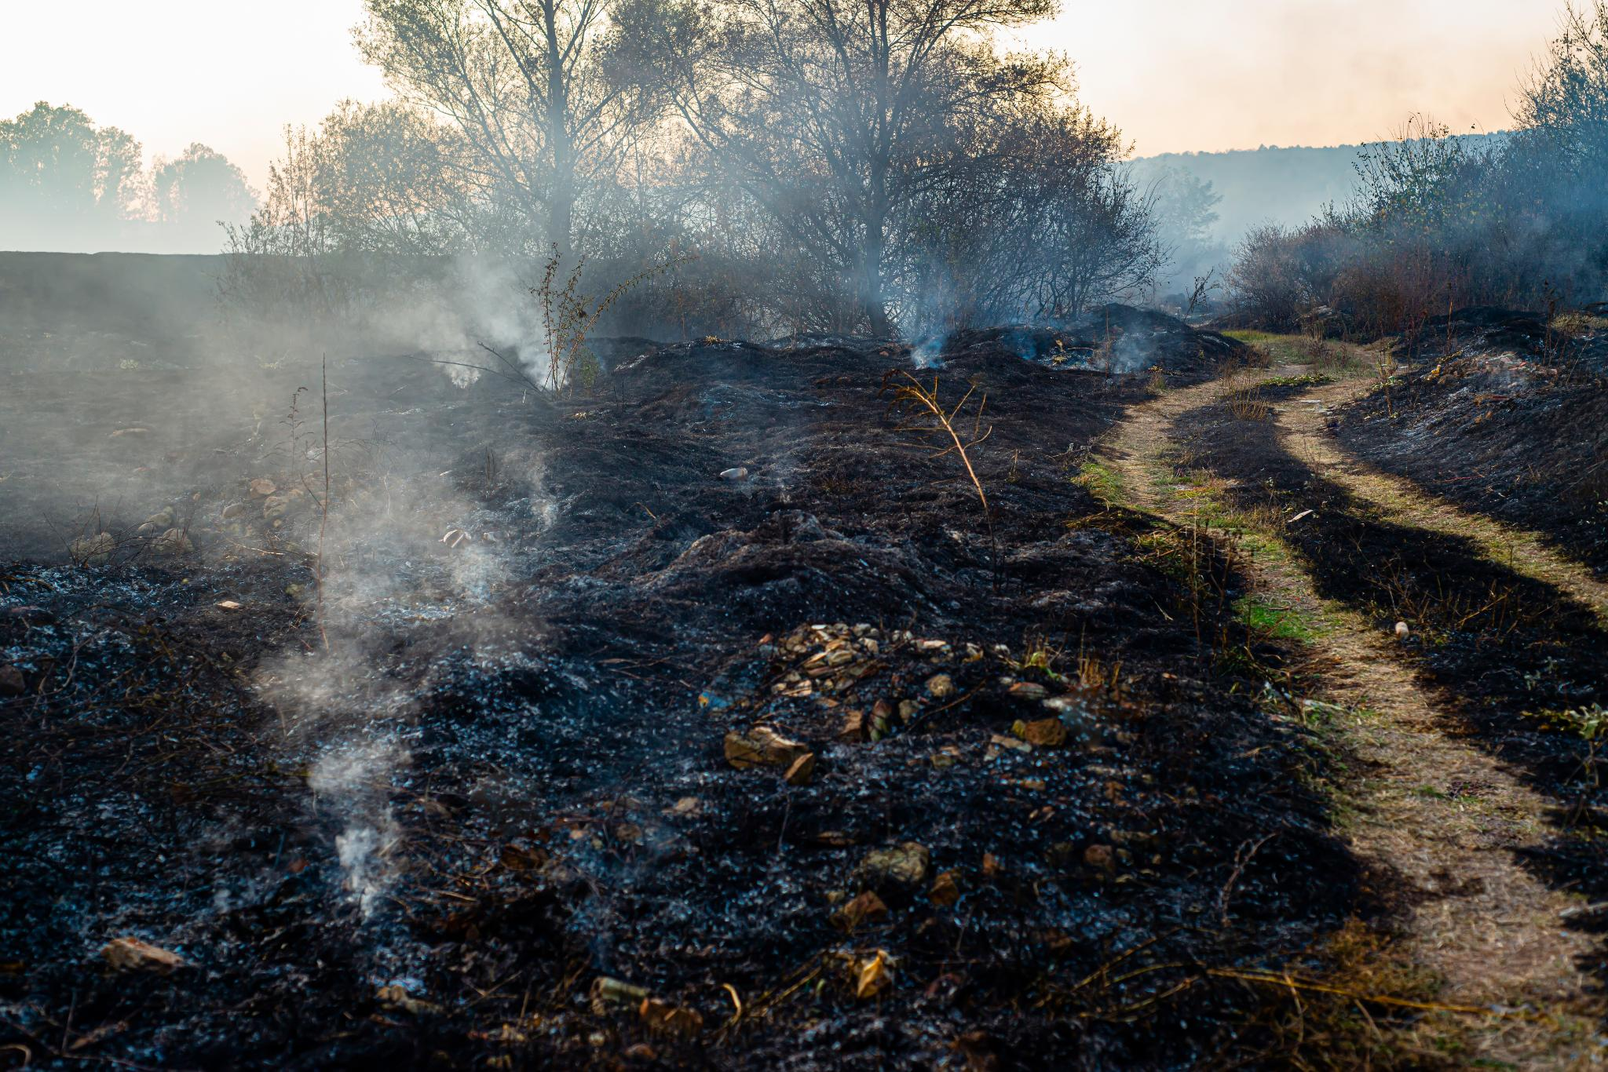
סכנת שריפות ביובש קיצוני
יובש קיצוני
  יובש קיצוני מגדיל את הסיכון לשריפות בגלל חוסר הלחות הצמחיה מתייבשת מהר יותר.
טמפרטורות גבוהות
  טמפרטורות גבוהות מגבירות את סכנת השריפות בכך שהן גורמות לצמחיה להתייבש ומגדילות את הסיכוי לעירות.
אמצעי זהירות
  חשוב לקחת אמצעי זהירות כדי למנוע שריפות, כגון לא להדליק מדורות באזורים צחיחים ולהקפיד על כללי הבטיחות.
מודעות וסיוע
  המודעות לסיכון ולפעול בזמן יכולות למנוע את התפשטות השריפות ולעזור לשמור על בטיחות הציבור.
Notes:
היובש הקיצוני והטמפרטורות הגבוהות מעלים את הסיכון לשריפות. חשוב לנקוט אמצעי זהירות ולהיות מוכנים לפעול במקרה של שריפה. המודעות לסכנה זו יכולה לעזור במניעת התפשטות שריפות ובשמירה על בטיחות הציבור.

Slide 7
נושאים לדיון במצגת
חימום מים סולארי
שימוש חכם במים חמים
תיקון נזילות ושימוש בחסכמים
בידוד צנרת מים חמים
Notes:
במצגת זו נתמקד בכמה נושאים חשובים: נתחיל בחימום מים סולארי, נמשיך לשימושים חכמים במים חמים, נדון בתיקון נזילות והתקנת חסכמים, ולבסוף נסקור את יתרונות בידוד צנרת מים חמים.

Slide 8
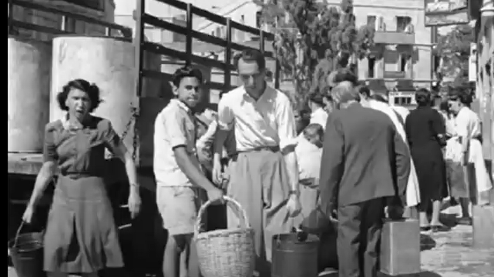
https://www.youtube.com/watch?v=_unP0NNNyGw

Slide 9

https://onegshabbat.blogspot.com/2012/01/blog-post_19.html

Slide 10
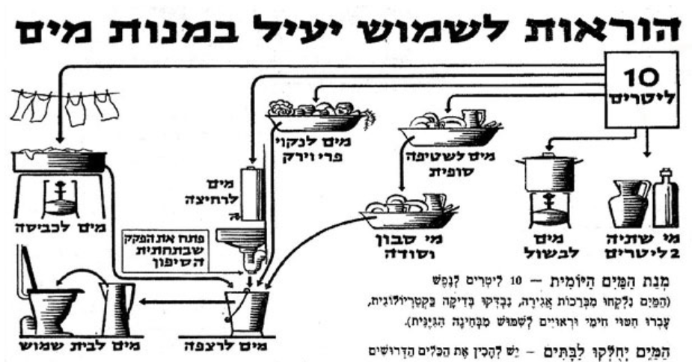

Slide 11
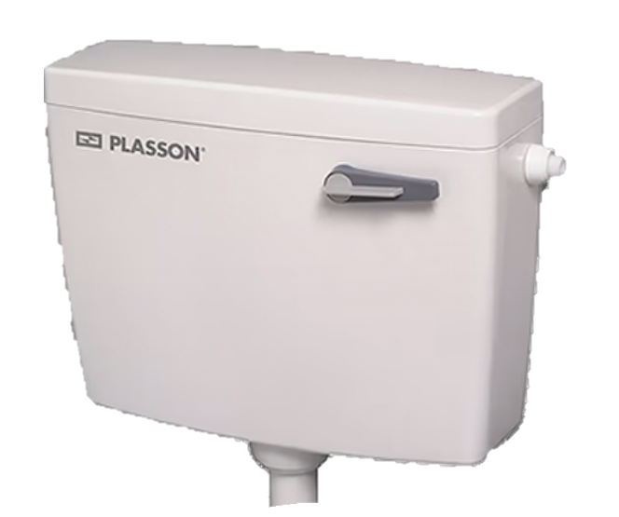
חימום מים סולארי
Notes:
חימום מים סולארי הוא פתרון חסכוני ויעיל המנצל את אנרגיית השמש. זהו פתרון שלא רק חוסך כסף, אלא גם תורם לאיכות הסביבה. במקטע זה נדון ביתרונות ובחסרונות השימוש באנרגיה סולארית לחימום מים.

Slide 12
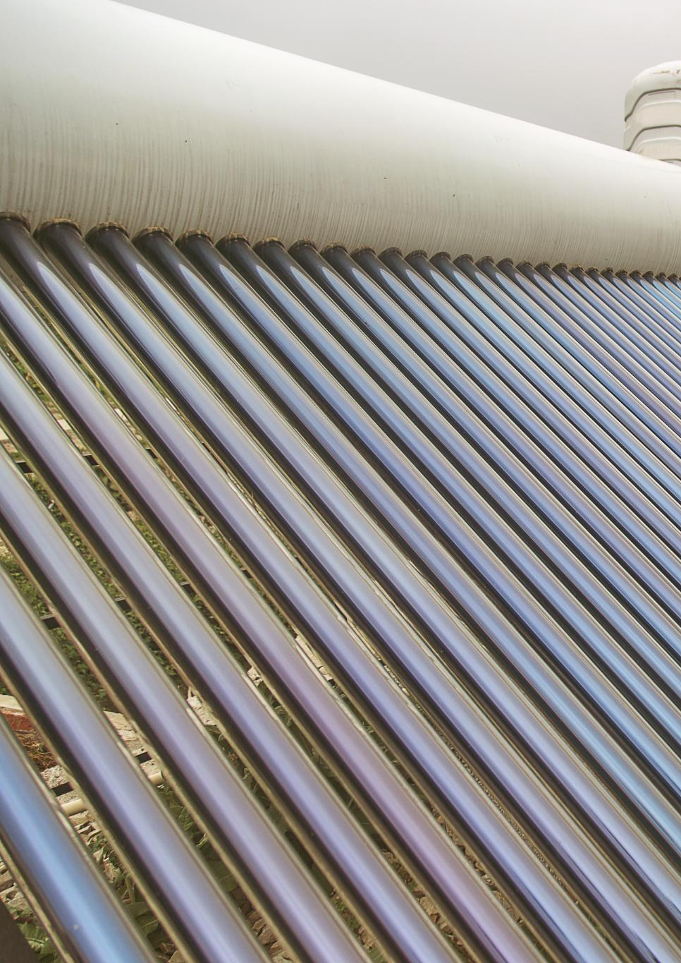
פתרון חסכוני ויעיל
חיסכון בעלויות
  חימום מים סולארי מציע חיסכון משמעותי בעלויות תפעול לאורך זמן, מה שמוביל להפחתה משמעותית בהוצאות.
התקנה פשוטה
  מערכות חימום מים סולאריות קלות להתקנה, מה שהופך אותן לנגישות יותר ללקוחות שונים.
תלות מופחתת במקורות אנרגיה
  שימוש בחימום מים סולארי מסייע בהפחתת התלות במקורות אנרגיה קונבנציונליים, מה שיתרום לעתיד ירוק יותר.
Notes:
חימום מים סולארי מציע פתרון חסכוני לאורך זמן, במיוחד במדינות עם שמש רבה. עלויות תפעול נמוכות, התקנה פשוטה, והאפשרות להפחית את התלות במקורות אנרגיה קונבנציונליים הם יתרונות מרכזיים של מערכת זו.

Slide 13
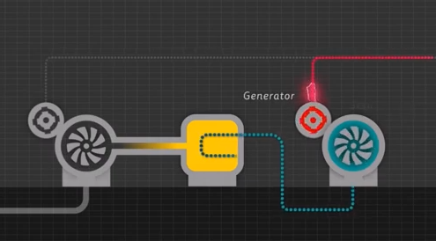
https://youtu.be/J0ZfhJdgA4c?si=r4WE7yX6ykFjc9DL

Slide 14
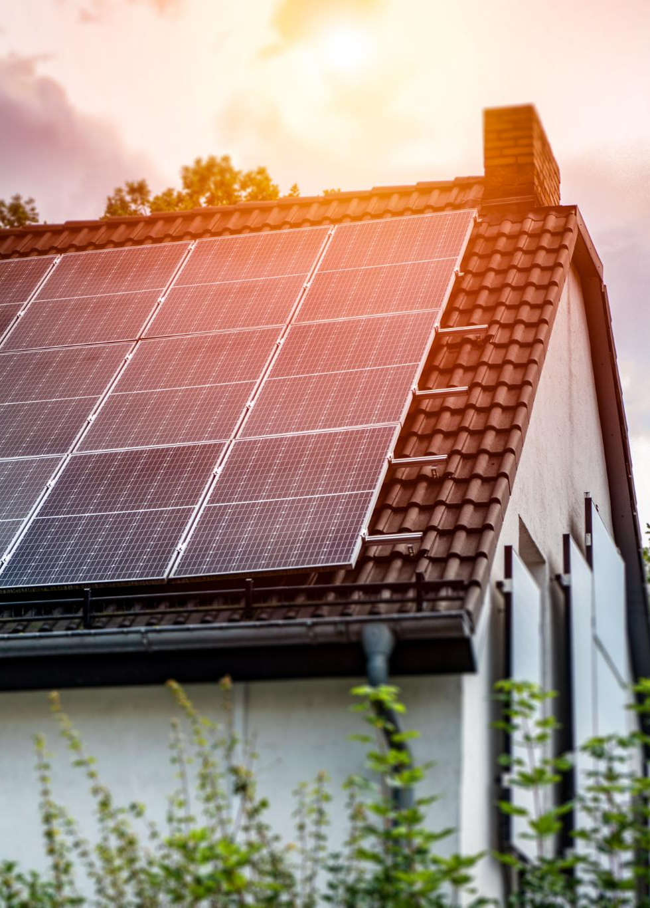
יתרונות השימוש באנרגיה סולארית
הפחתת הוצאות אנרגיה
  השימוש באנרגיה סולארית לחימום מים מפחית את ההוצאות על חשמל, מה שמגדיל את החיסכון הביתיים.
צמצום פליטת הפחמן
  השימוש באנרגיה סולארית מקטין את פליטת הפחמן, תורם לאיכות הסביבה ומסייע במלחמה בשינויי האקלים.
שימור מקורות טבעיים
  אנרגיה סולארית היא מקור אנרגיה מתחדש, המסייע בשימור מקורות טבעיים ובשמירה על הסביבה.
Notes:
השימוש באנרגיה סולארית לחימום מים מציע מספר יתרונות, כולל צמצום הוצאות האנרגיה, הפחתת פליטת הפחמן ושמירה על מקורות טבעיים. זהו פתרון בר קיימא המפחית את טביעת הרגל הפחמנית של הבית.

Slide 15
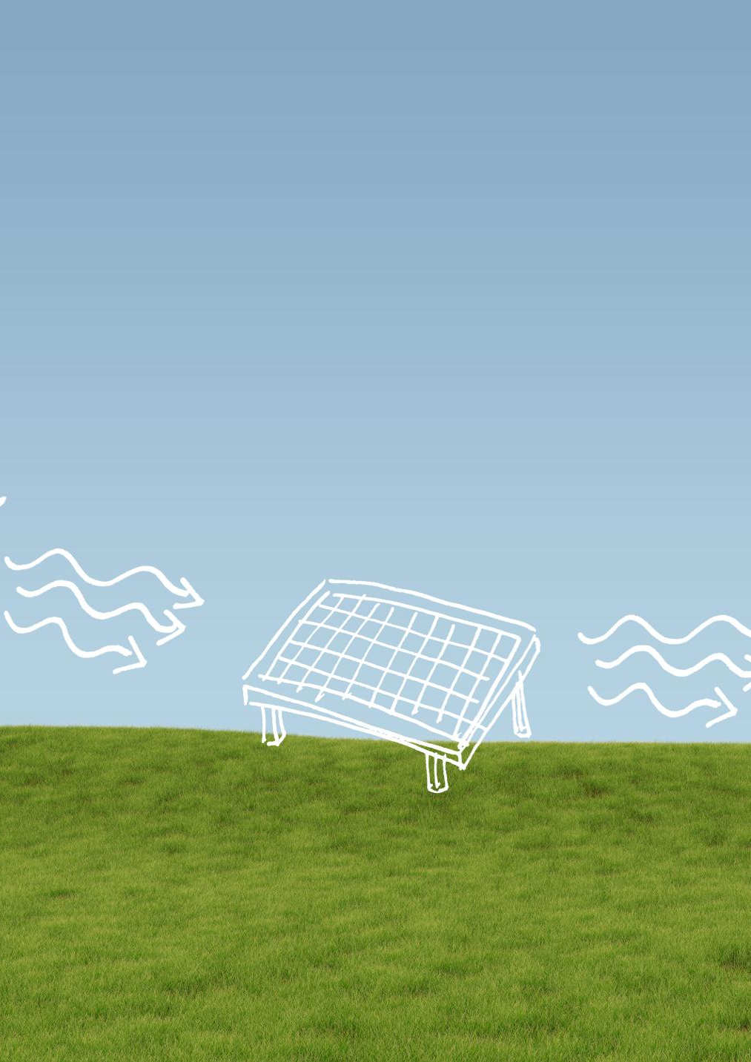
חסרונות השימוש באנרגיה סולארית
עלות התקנה גבוהה
  העלויות הראשוניות להתקנת מערכות אנרגיה סולארית עלולות להיות גבוהות מאוד, דבר שמונע מאנשים רבים לאמץ טכנולוגיה זו.
תלות בשמש
  מערכות אנרגיה סולארית תלויות בזמינות השמש, דבר שעלול להשפיע על היעילות שלהן, במיוחד במזג אוויר מעונן או חשוך.
עונתיות
  העונות השונות יכולות להשפיע על יעילות השימוש באנרגיה סולארית, כאשר בעונות מסוימות ייתכן חוסר באנרגיה מספקת.
Notes:
למרות היתרונות, ישנם גם חסרונות בשימוש בחימום מים סולארי. העלות הגבוהה של ההתקנה הראשונית, תלות בשמש ועונתיות עשויים להשפיע על יעילות המערכת.

Slide 16
שימוש חכם במים חמים
Notes:
שימוש חכם במים חמים יכול להפחית את הצריכה ולאפשר חיסכון משמעותי. במקטע זה נסקור שיטות שונות להפחתת הצריכה בכביסה, במקלחות ובחיי היומיום.

Slide 17
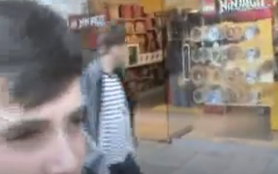
https://youtu.be/J0ZfhJdgA4c?si=r4WE7yX6ykFjc9DL

Slide 18
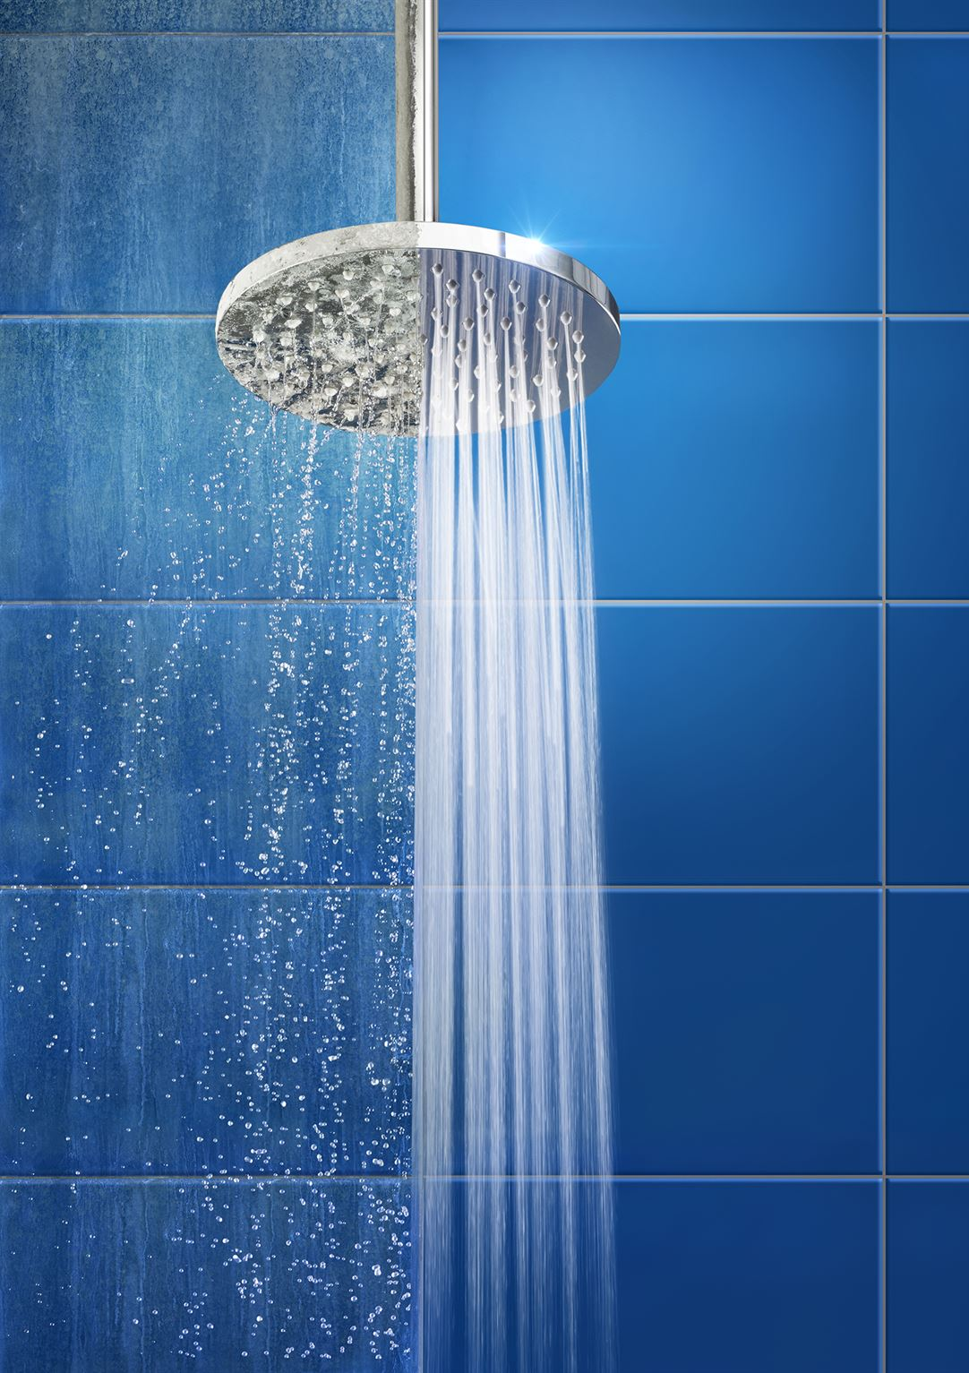
הפחתת צריכת מים חמים במקלחות
הפחתת זמן המקלחת
  צמצום זמן המקלחת יכול להפחית את צריכת המים החמים בצורה משמעותית ולחסוך במשאבים.
מקלחות חסכוניות
  שימוש במקלחות חסכוניות הוא דרך יעילה להפחית את צריכת המים החמים ולשפר את הקיימות.
תכנון נכון של שימוש
  תכנון נכון של זמני השימוש במקלחת יכול להניב חיסכון ניכר בצריכת המים החמים.
Notes:
הפחתת זמן המקלחת ושימוש במקלחות חסכוניות יכולים להפחית באופן משמעותי את צריכת המים החמים. תכנון נכון של זמני השימוש יכול להניב חיסכון ניכר.

Slide 19
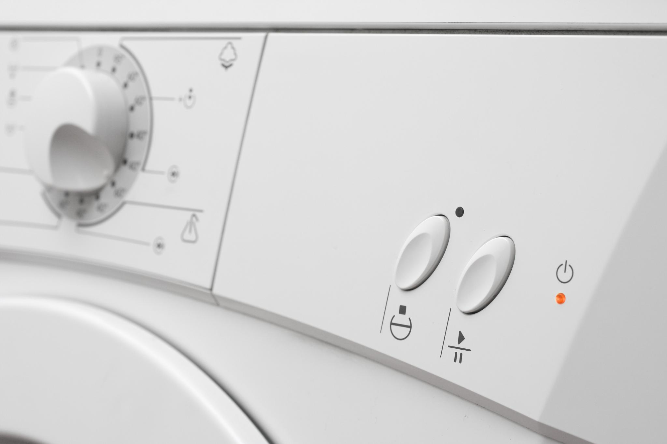
חיסכון במים בכביסה
מכונות כביסה חסכוניות במים
  בחירה במכונות כביסה חסכוניות במים יכולה significantly לשפר את צריכת המים בביתכם.
דירוג אנרגיה גבוה
  מכשירים עם דירוג אנרגיה גבוה לא רק חוסכים מים, אלא גם מפחיתים את עלויות החשמל.
תוכניות חיסכון
  שימוש בתוכניות חיסכון במכונת הכביסה יכולה לסייע במזעור צריכת המים והאנרגיה בזמן הכביסה.
Notes:
שימוש במכונות כביסה חסכוניות במים ובחום יכולה להוות אמצעי יעיל לחיסכון. חפשו מכשירים עם דירוג אנרגיה גבוה והשתמשו בתוכניות חיסכון כדי למזער את צריכת המים.

Slide 20
טיפים לחיסכון באנרגיה ובמים
תחזוקה שוטפת של מערכות
  תחזוקה שוטפת של מערכת החימום יכולה לשפר את היעילות שלה ולמנוע בזבוז אנרגיה.
טמפרטורות נמוכות יותר
  השתמשו בטמפרטורות נמוכות יותר כאשר זה אפשרי לחיסכון באנרגיה ולהפחתת עלויות.
ציוד חסכוני
  השקיעו בציוד חסכוני המיועד לחיסכון באנרגיה ובמים כדי להקטין את הצריכה הכללית.
Notes:
הקפידו על תחזוקה שוטפת של מערכת החימום, השתמשו בטמפרטורות נמוכות יותר כאשר זה אפשרי והשתמשו בציוד חסכוני. כל פעולה קטנה יכולה לתרום לחיסכון משמעותי.

Slide 21
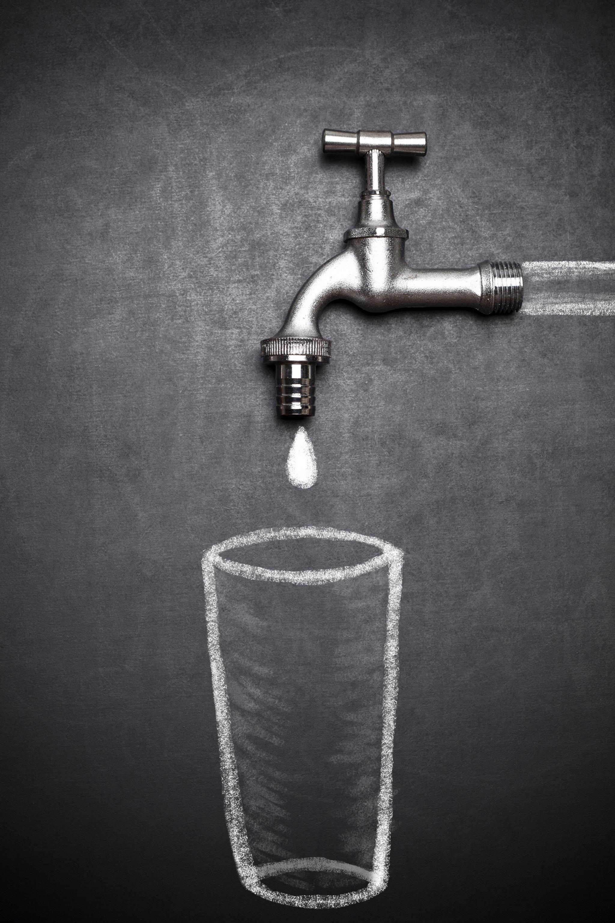
השפעת נזילות מים על צריכה אנרגטית
עליית עלויות האנרגיה
  נזילות מים במערכות החימום עשויות לגרום לעלייה ניכרת בעלויות האנרגיה, מה שיכול להשפיע על תקציב הבית.
שיפור היעילות
  תיקון נזילות מים עשוי לשפר את יעילות המערכת, מה שמוביל לחיסכון בהוצאות האנרגיה.
חיסכון בהוצאות חודשיות
  הפחתת נזילות מים יכולה להוביל לחיסכון משמעותי בהוצאות החודשיות, מה שיתרום לשיפור כלכלי.
Notes:
נזילות מים במערכות החימום עלולות להוביל לעלייה משמעותית בעלויות האנרגיה. תיקון נזילות יכול לשפר את היעילות ולהפחית את ההוצאות החודשיות.

Slide 22
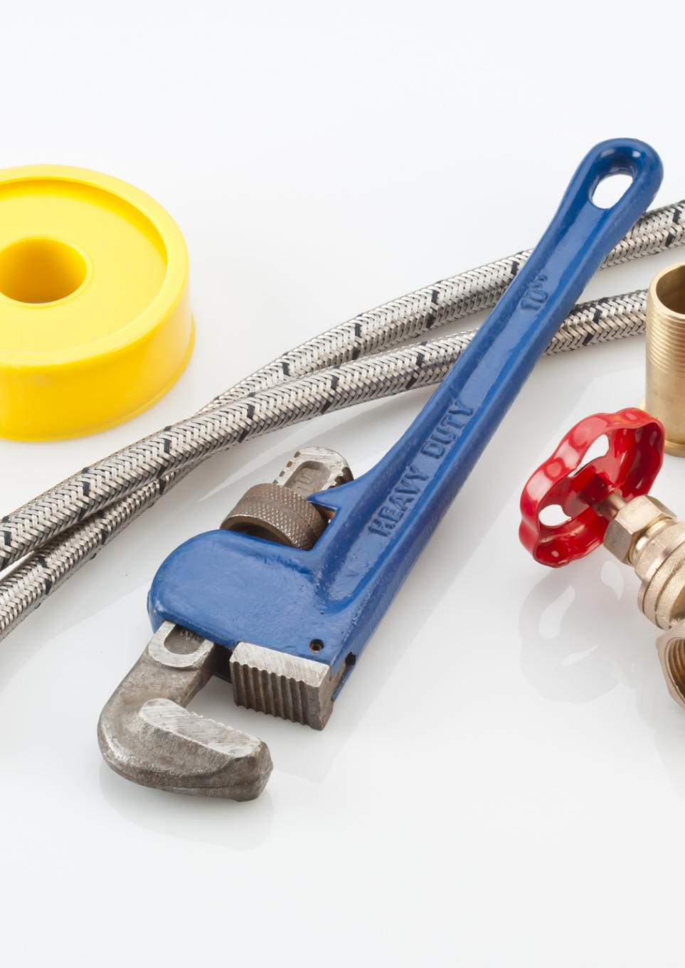
דרכים לתיקון נזילות
בדיקות צנרת סדירות
  בדיקות תקופתיות של הצנרת יכולות לעזור לזהות נזילות מוקדם ולמנוע נזק נוסף.
שימוש בחומרים איכותיים
  השקעה בחומרים איכותיים לתיקון נזילות יכולה להבטיח עמידות לאורך זמן ולמנוע בעיות עתידיות.
פנייה למומחה
  כאשר יש נזילות קשות, כדאי לפנות למומחה בתחום על מנת לקבל פתרון מקצועי ואמין.
Notes:
תיקון נזילות יכול להיות פשוט יחסית. יש לבדוק באופן קבוע את הצנרת, להשתמש בחומרים איכותיים ולפנות למומחה כאשר יש צורך. טיפול מונע הוא המפתח לחיסכון.

Slide 23
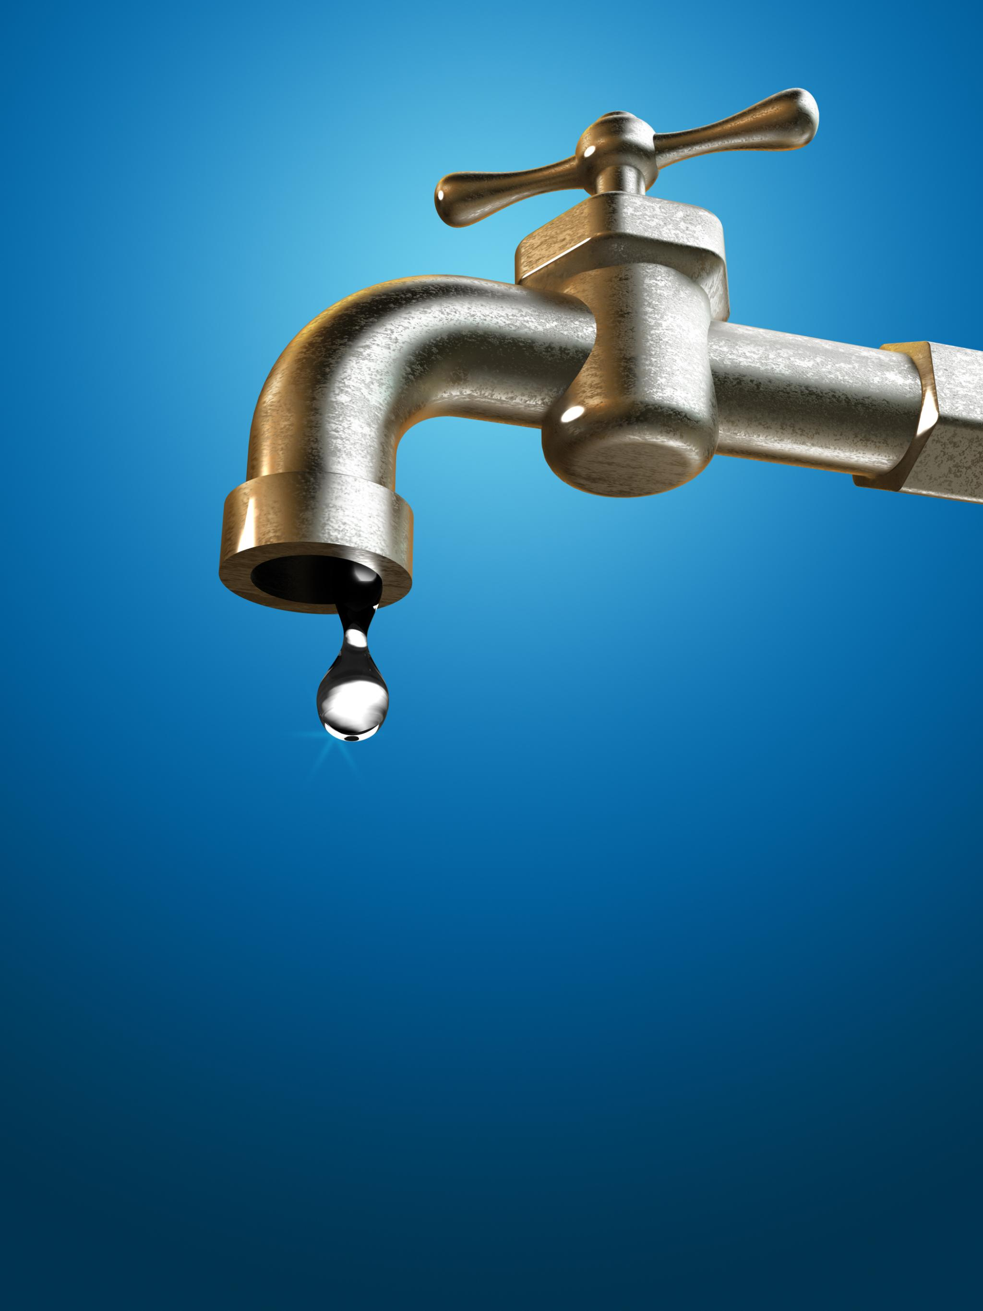
התקנת חסכמים ושדרוג מערכות הצנרת
חסכמים במים
  התקנת חסכמים במערכות המים יכולה להוביל להפחתה משמעותית בצריכת המים בבית.
שדרוג מערכות
  שדרוג מערכות הצנרת מביא ליעילות גבוהה יותר ולהפחתת צריכת האנרגיה הנדרשת להפעלת המערכות.
יתרונות החסכמים
  החסכמים יכולים לשפר את היעילות של הבית ולתרום לסביבה על ידי הפחתת הצריכה הכללית.
Notes:
התקנת חסכמים ושדרוג המערכות יכולים להפחית את צריכת המים והאנרגיה. חסכמים נמצאים במגוון רחב ויכולים לשפר את היעילות בצורה משמעותית.

Slide 24
בידוד צנרת מים חמים
Notes:
בידוד צנרת מים חמים הוא מהלך חכם שיכול להפחית את אובדן החום ולשפר את היעילות האנרגטית של הבית. במקטע זה נסקור את היתרונות והאפשרויות לבידוד.

Slide 25
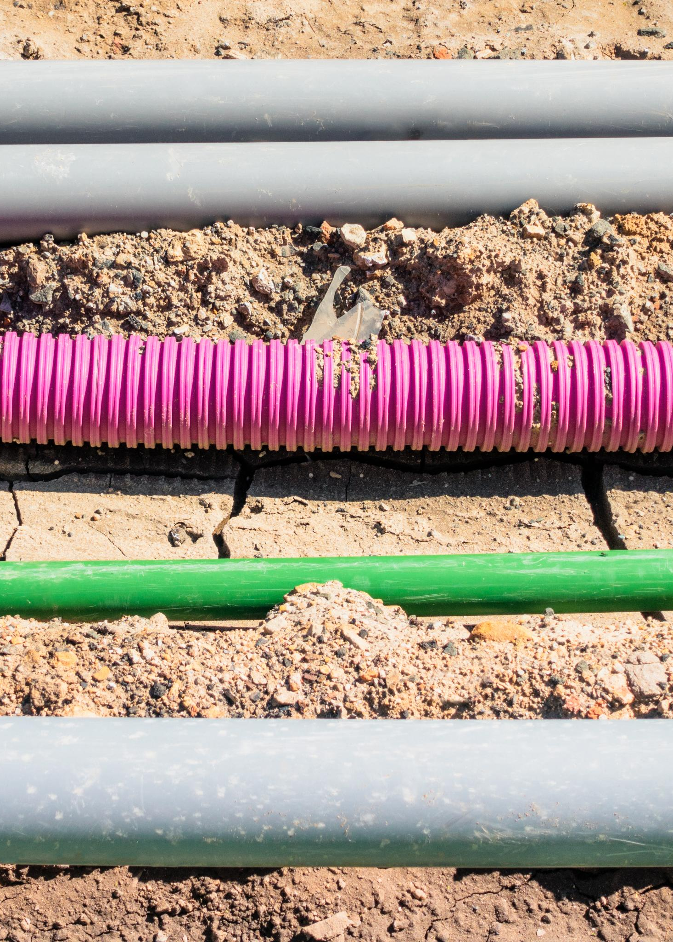
יתרונות בידוד הצנרת
שמירה על חום המים
  בידוד הצנרת מסייע בשמירה על חום המים לאורך זמן ומפחית את אובדן החום.
חיסכון באנרגיה
  בידוד נכון של הצנרת מפחית את הצורך בחימום נוסף, דבר שמוביל לחיסכון משמעותי בחשמל.
נוחות בבית
  בידוד הצנרת תורם לשיפור הנוחות בבית על ידי שמירה על טמפרטורת מים קבועה ונעימה.
Notes:
בידוד הצנרת מסייע בשמירה על חום המים ומפחית את הצורך בחימום נוסף, דבר שמוביל לחיסכון ניכר בחשמל. מעבר לכך, זה גם תורם לנוחות ושיפור החוויה בבית.

Slide 26
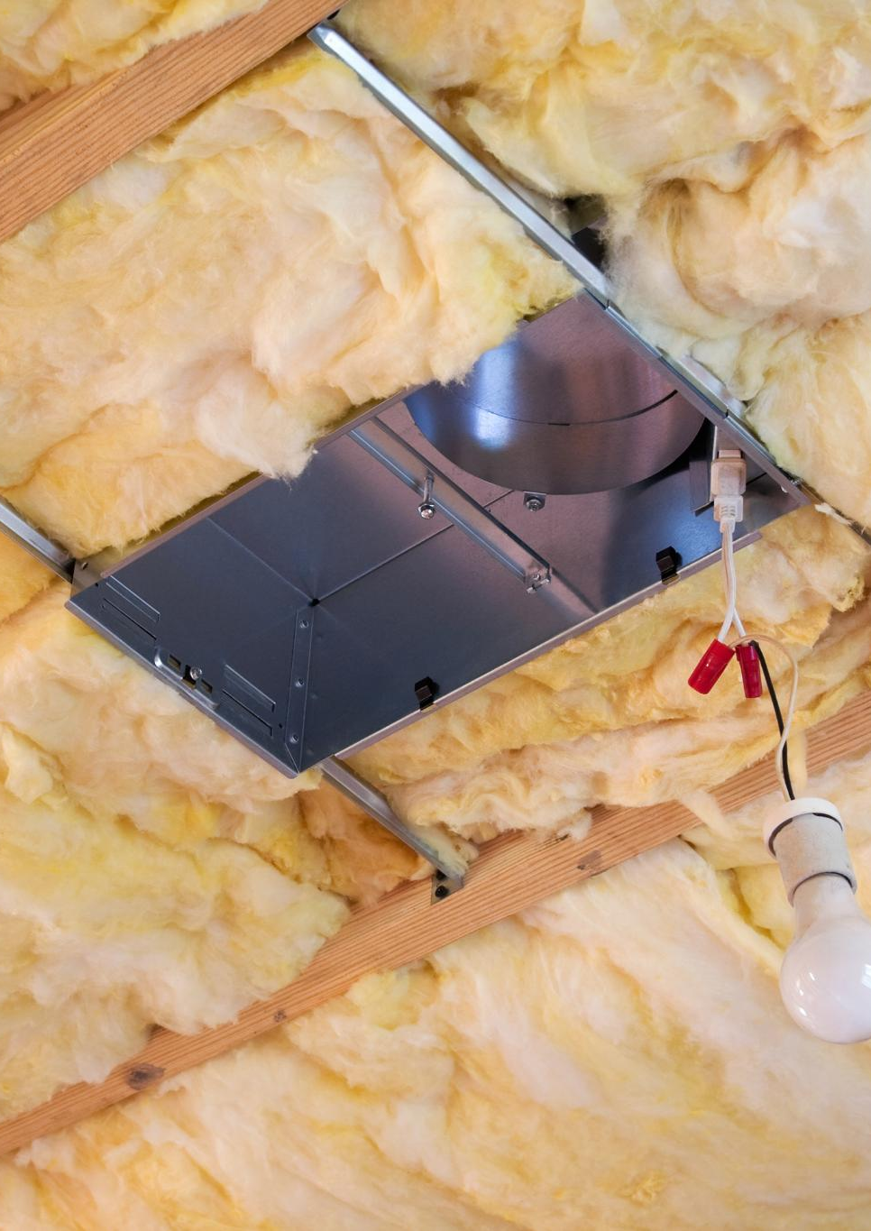
שיטות לבידוד נכון
חומרים מתאימים
  שימוש בחומרים מתאימים כמו פיברגלס או פוליאוריתן הוא קריטי לבידוד נכון והגנה על הבית.
כיסוי אזורים רגישים
  יש להקפיד על כיסוי כל האזורים הרגישים בבית כדי למנוע דליפות חום או קור.
התקנה מקצועית
  התקנה מקצועית של חומרי הבידוד היא חיונית לשמירה על יעילות הבידוד לאורך זמן.
Notes:
בידוד נכון כולל שימוש בחומרים מתאימים, כמו פיברגלס או פוליאוריתן, והקפדה על כיסוי כל האזורים הרגישים. יש להקפיד על התקנה מקצועית לשמירה על יעילות הבידוד.

Slide 27
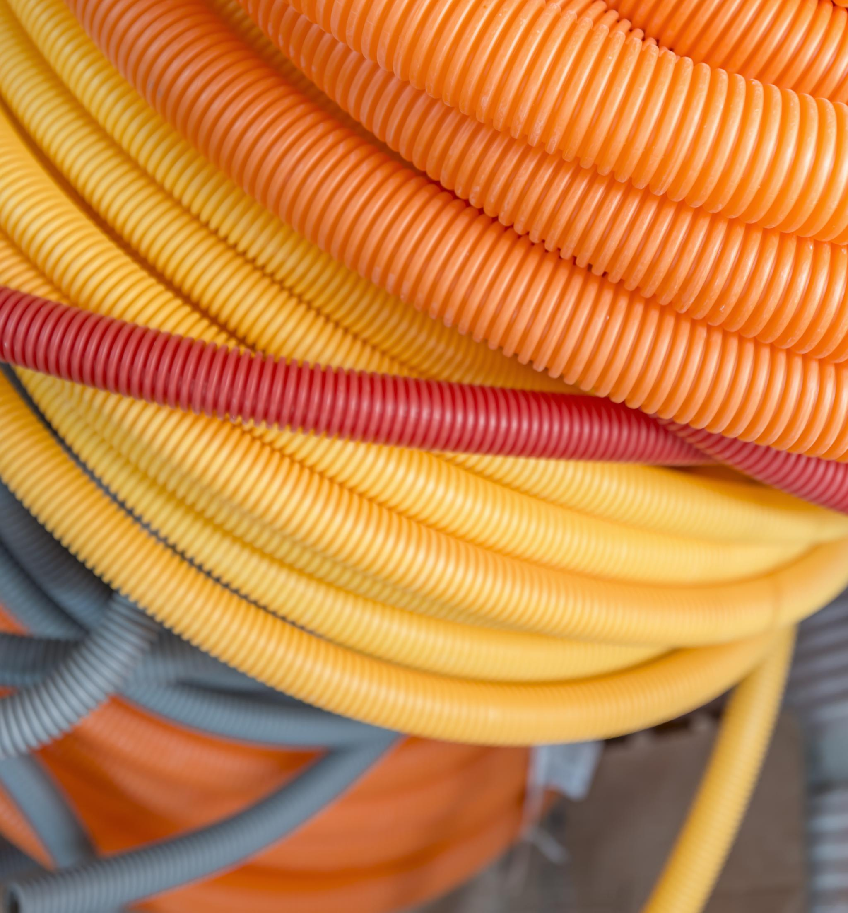
תרומת הבידוד לחיסכון בעלויות
חיסכון בהוצאות חימום
  בידוד צנרת מים חמים מסייע להפחית את עלויות החימום לאורך זמן, מה שמוביל לחיסכון משמעותי.
השקעה חכמה
  השקעה בבידוד צנרת מים חמים יכולה להניב החזר השקעה גבוה עם הזמן, בזכות החיסכון המצטבר.
Notes:
בידוד נכון של צנרת מים חמים יכול לחסוך כסף בהוצאות החימום לאורך זמן. חיסכון זה מצטבר ויכול להפוך את ההשקעה לחכמה מאוד.

Slide 28
מסקנה
חימום סולארי
חימום סולארי הוא פתרון יעיל וחסכוני לשימוש במקורות אנרגיה מתחדשים, שמפחית את עלויות החשמל.
שימוש חכם באנרגיה
שימוש חכם באנרגיה מאפשר לנצל את המשאבים בצורה מיטבית, תוך חיסכון בעלויות ובאנרגיה.
בידוד ושיפוץ המערכת
תיקון נזילות ובידוד הצנרת משפרים את היעילות האנרגטית של הבית, ומפחיתים את בזבוז האנרגיה.
Notes:
חימום מים וצריכה חכמה יכולים להביא לחיסכון משמעותי בעלויות ובאנרגיה. באמצעות חימום סולארי, שימוש חכם, תיקון נזילות ובידוד הצנרת, ניתן לשפר את היעילות האנרגטית של הבית ולחיות באורח חיים מקיים.

